Slide 1
第十二章 波动光学
§12.2 薄膜干涉
光程
透镜不引起附加的光程差
薄膜干涉
劈尖 牛顿环
迈克耳逊干涉仪

Slide 2
§12.2 薄膜干涉
——劈尖 牛顿环 迈克尔逊干涉仪
一、劈 尖
S
M
劈尖角

Slide 3
膜上厚度相同的位置有相同的光程差对应同一级条纹，固称为薄膜等厚干涉。
干涉条件
明纹
暗纹
明纹
暗纹

Slide 4
讨论
(1) 棱边处明暗纹？
令
得：
为暗纹.
劈尖干涉

Slide 5
(2)相邻明纹（暗纹）
间的厚度差
劈尖干涉

Slide 6
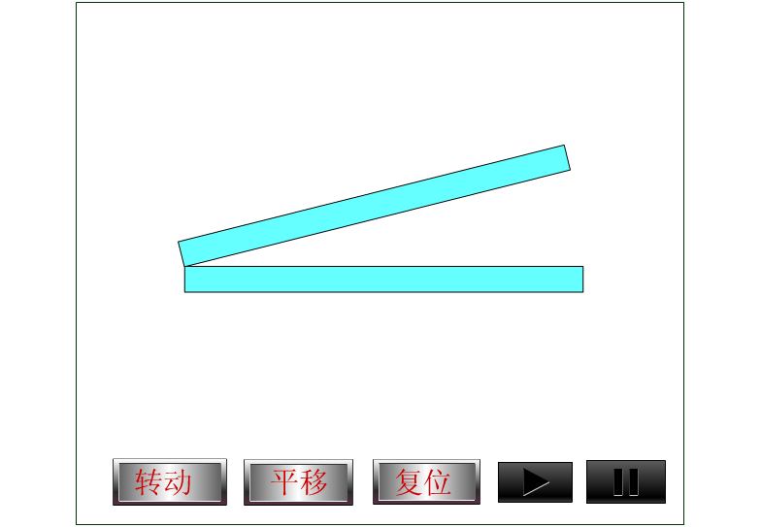
(3 ) 干涉条纹的移动

Slide 7
例1 波长为680 nm的平行光照射到 L=12cm长的两块玻璃片上，两玻璃片的一边相互接触 ，另一边被厚度D=0.048 mm的纸片隔开. 问:在这12 cm长度内会呈现多少条暗条纹 ?

Slide 8
解: 由题意得
令
, 对应暗条纹的最大级数
共有142条暗纹

Slide 9
劈尖干涉的应用
(1) 干涉膨胀仪

Slide 10
(2) 测膜厚

Slide 11
(3)检验光学元件表面的平整度

Slide 12
二、牛顿环
由一块平板玻璃和一平凸透镜组成
光程差

Slide 13
牛顿环实验装置
显微镜
T
L
S
M 半透半反镜
牛顿环干涉图样

Slide 14
明纹
光程差
暗纹
R
r
明环半径
暗环半径

Slide 15
讨论
(1) 从反射光中观测，中心点是暗点还是亮点？
从透射光中观测，中心点是暗点还是亮点？
明纹
光程差
暗纹
(2) 属于等厚干涉，条纹间距不等，为什么？
(3) 将牛顿环置于 的液体中，条纹如何变？
(4) 应用例子:可以用来测量光波波长，用于检测透镜质量，曲率半径等.
工 件
标 准 件

Slide 16
测量透镜的曲率半径

Slide 17
例2 如图所示为测量油膜折射率的实验装置，在平面玻璃片G上放一油滴，并展开成圆形油膜，在波长 的单色光垂直入射下， 从反射光中可观察到油膜所形成的 干涉条纹．
已知玻璃的折射率为： 油膜的折射率为： 。
L
S
问：当油膜中心最高点与玻璃片的上表面相距
G
时，干涉条纹是如何分布的？可看到几条明纹？ 明纹所在处的油膜厚度为多少 ?

Slide 18
解：条纹为同心圆
当
时为明条纹
整理的：
油膜边缘：
L
S
G
由于 故可观察到四条明纹 .

Slide 19
例3 用波长为633nm的单色光作牛顿环实验，测得第 k 个暗环的半径为5.63mm , 第 k + 5个暗环的半径为7.96mm , 求：平凸透镜的曲率半径 R。
解：应用暗环半径公式：
可得：

Slide 20
例4 用牛顿环测光波波长已知：用紫光照射，借助 于低倍测量显微镜测得由中心往外数第 k 级明环的 半径
, k 级往上数第16 个明环半径
，平凸透镜的曲率半径
求：紫光的波长？
解：根据明环半径公式：

Slide 21
等厚干涉总结
(1) 干涉条纹为光程差相同的点的轨迹，即厚度相等的点的轨迹.
r
(2) 厚度线性增长条纹等间距，厚度非线性增长 条纹不等间距.

Slide 22
(3) 半波损失需具体问题具体分析.

Slide 23
三、迈克耳孙干涉仪光路及结构
反射镜
单色光源
反射镜
与 成 角

Slide 24
的像
反射镜
单色光源
反射镜
光程差

Slide 25
当 不垂直于 时，可形成劈尖型等厚干涉条纹.
反射镜
单色光源
反射镜

Slide 26
迈克耳孙干涉仪的主要特性
(1)两相干光束完全分开；
(2)两光束的光程差可调.
移动反射镜
移动距离
干涉条纹移动数目

Slide 27
光程差
插入介质片光程差
光程差变化

